Slide 1
Fachhochschule Bielefeld
Softwaretechnik und Programmierung
Prof. Dr. Jörg Brunsmann
Softwar e Engineering
Kapitel 7. Systemanalyse mit UML-Aktivitätsdiagrammen

Slide 2
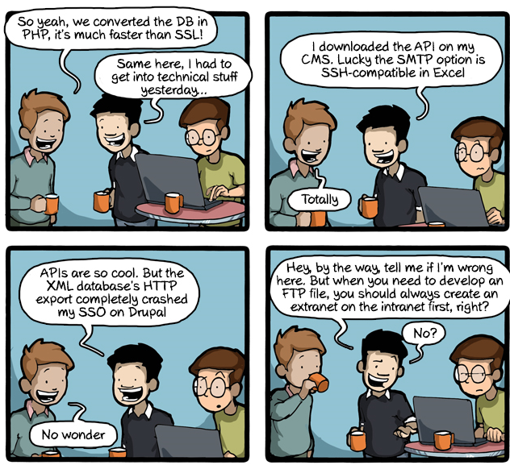

Slide 3
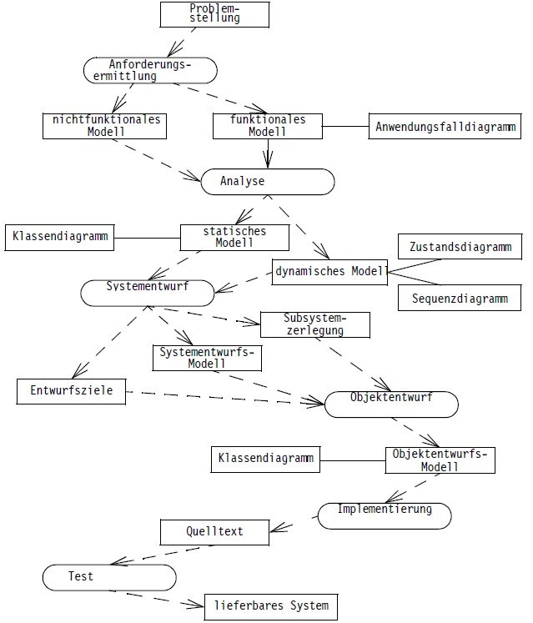
Aufgabe für die Studierenden, die die Vorlesungsfolien zusammenfassen:
Modellieren Sie den Ablauf des „pragmatischen Schritt für Schritt Vorgehensmodell“ aus Vorlesung 05. als Aktivitätsdiagramm mit Aktions- und Objektknoten sowie Daten- und Kontrollfluss. Als „Inspiration“ können Sie folgendes Diagramm verwenden:

Slide 4
Soft w are Engineering
Lernziele
Wissen, was man unter der Aktivität „Systemanalyse" versteht
UML-Aktivitätsdiagramme modellieren können

Slide 5
Grundlagen

Slide 6
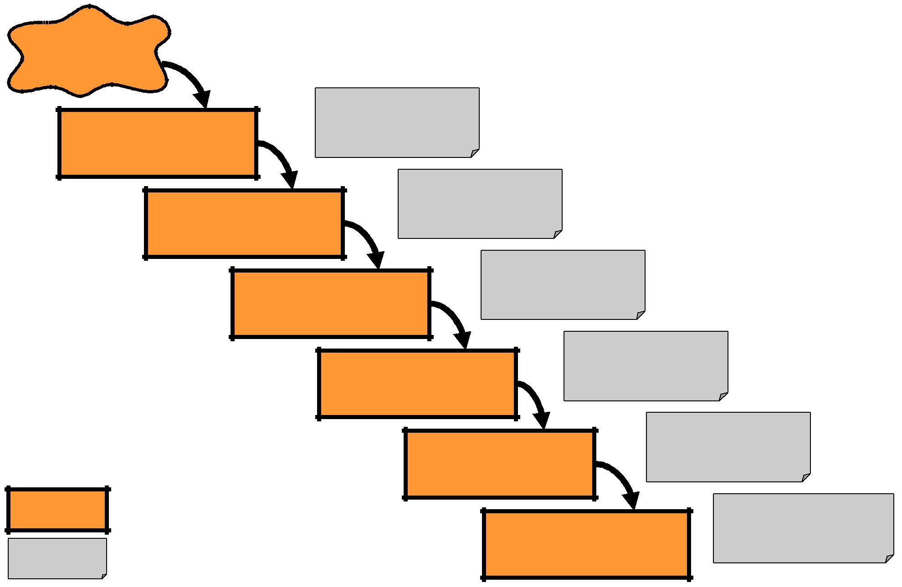
Systemanalyse
Ein or d n u n g in d e n En t w ick lu n g sp r oz e ss
Problem
Anforderungs- spezifikation
Requirements Engineering
System- analyse
Systemmodell
Entwurfs- spezifikation
Softwareentwurf
Entwickelte Software
Implementierung
Test- dokumentation
Legende:
Test
Xxx
Entwicklungsphasen
Betriebsbereite Software
Wartung, Weiterentwicklung
Yyy
Entwicklungsergebnisse

Slide 7
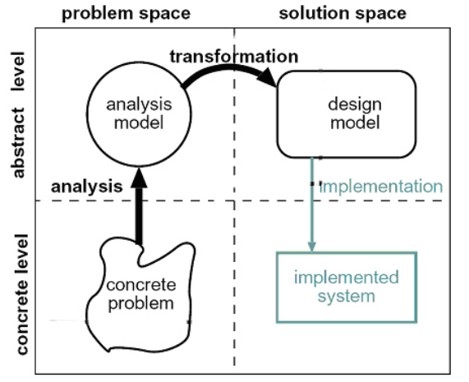

Slide 8
Die Anforderungsanalyse
beschreibt Anwendungsfälle und Akteure
spezifiziert Geschäftsvorfälle mit Text
definiert die GUI
Die Systemanalyse
entwickelt ein detailliertes Verständnis des Softwaresystems und soll Probleme entdecken, bevor das System realisiert wird
untersucht das Problemgebiet, um das gewünschte Verhalten konsistent und vollständig zu formulieren und zu verstehen
präzisiert die Anforderungsdefinition durch Herausfinden, was Auftraggeber und Anwender wirklich wollen
Aspekte der Implementierung werden ausgeklammert, so dass klar zwischen den Anforderungen und ihrer Umsetzung getrennt wird
Systemanalyse: Es werden nur die Anforderungen betrachtet (Was will der Benutzer/Auftraggeber tatsächlich?) und eine „perfekte Technik“ unterstellt (keine Performance- oder Speicherbeschränkungen, keine Verteilungsproblematik etc.)
Softwareentwurf: Definition der technischen Lösung, wie die Anforderungen umgesetzt werden sollen
schafft ein einheitliches Verständnis zwischen Kunden und Entwicklern sowie innerhalb des Entwicklungsteams
stellt sicher, dass Sachverhalte des Problemgebiets korrekt umgesetzt werden
beherrscht die Komplexität und entdeckt Gemeinsamkeiten
ermöglicht Priorisierung der Anforderungen und Entscheidung über ihre Realisierung

Slide 9
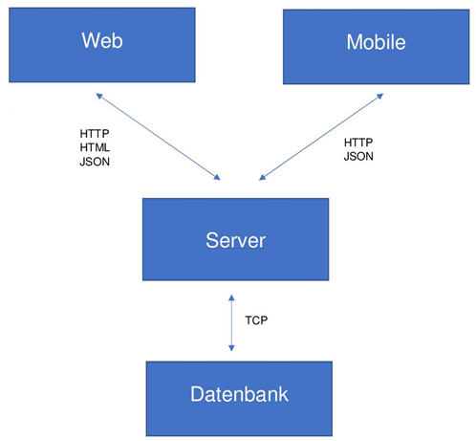
Die Systemarchitektur als Beispiel für ein Systemanalysemodell
Die Systemarchitektur anhand von Beschreibungen (Source Code, natürliche Sprache) zu verstehen, ist schwer und kostet Zeit
Daher wird die Systemarchitektur visuell auf abstraktem Niveau zum Beispiel als Client-Server-Architektur oder als Peer-to-Peer Architektur in Form eines „Box-and-arrows“-Diagramms
Benutzen Sie dieselben Symbole für die gleichen Dinge
Fügen Sie eine Legende hinzu

Slide 10
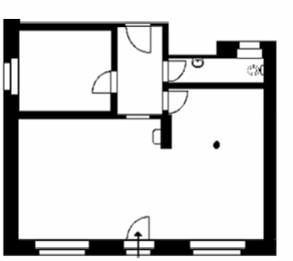
Systemanalyse
Einordnung der Systemanalyse in Analogie zu einem Hausbau
Ich möchte ein Einfamilienhaus mit vielleicht 6
bis 8 Zimmern, es soll für drei Kinder geeignet sein, mit viel Platz zum Spielen, ...“
Was soll die Software leisten?
Anforderungen aufnehmen
Systemanalyse
Verstehen und beschreiben, was der Auftraggeber will
Das Wesentliche einer (Software)-Architektur lässt sich in der Regel nicht in einer Sicht allein darstellen, sondern man verwendet verschiedene Sichten
Für ein konkretes Softwaresystem wählt man „passende“ Sichten, um die Architektur darzustellen.
Die Architekturdokumentation hilft anderen und auch einem selbst, eine Software-Architektur zu verstehen und zu analysieren
In folgenden Projekten wird Wissen über den Architekturentwurf weitergegeben
Eine Methode, Softwarearchitektur darzustellen, ist über die objektorientierte Analyse mit UML-Diagrammen

Slide 11
Soft w are Engineering
UML-Modelle in der Objektorientierten Systemanalyse
Ausgangspunkt der OOA ist die Anforderungsdefinition (insbesondere Use Cases)
Bestandteil des OOA-Modells ist das Analyseklassendiagramm (Domain Object Model)
Vollständige Darstellung der fachlichen Daten-Anforderungen an das System
Ausgangsmodell für die Entwicklung des OOD-Klassendiagramms
Ausgangspunkt der Aktivitätsdiagramme sind Use Case-Diagramme und textuelle Use Case–Beschreibungen
Textuelle Use Cases Definitionen werden mittels Aktivitätsdiagrammen visualisiert
Sie dienen auch der Spezifikation von Testfällen und damit zur Systemvalidierung
Spezifikation der zeitlich-logische Abläufe (z.B. Geschäftsvorfälle) mit Aktivitätsdiagrammen zur Beschreibung der dynamischen Aspekte
Mögliche Einsatzgebiete von Aktivitätsdiagrammen sind
die Beschreibung Use Case-übergreifender Abläufe
die Spezifikation des Ablaufs innerhalb eines Use Cases
die Dokumentation des Kontrollflusses einer Operation

Slide 12
UML
Aktivitätsdiagramme

Slide 13
Aktivitätsdiagramme
Aufgaben, Zwecke und Einsatzgebiete von Aktivitätsdiagrammen
Visualisierung von Use Cases zur Verbesserung des Verständnisses und der Analyse des Ablaufs von komplexen Szenarios
Modellierung von Abläufen Datenflüssen in einem System
Generierung von Testfällen
Dienen auch zur Geschäftsprozessmodellierung
Darstellung übergreifender Abläufe über Use Cases hinweg (Geschäftsvorfall)
Es können sowohl sequentielle als auch parallele Abläufe modelliert werden
Darstellung von zeitlich-logischen Abläufen in Form von aufeinanderfolgenden Aktivitäten inklusive Verzweigungen und parallelen Vorgängen
Algorithmus einer Operation

Slide 14
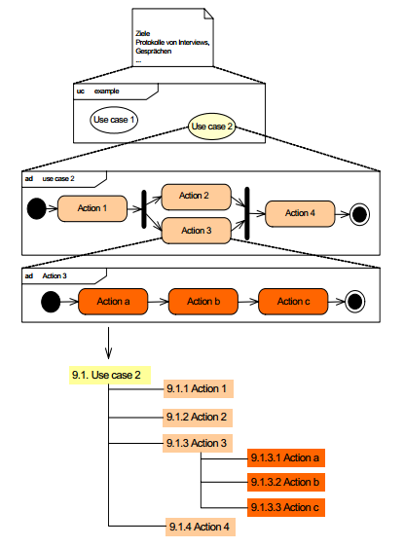
UML

Slide 15
Aktivitätsdiagramme
Zu jedem Use Case genau ein Aktivitätsdiagramm modellieren
Erzeugen Sie aus den Use Case-Schritten Aktionen.
Zerlegen Sie die Aktionen ggfs. mit einem Aktivitätsdiagramm, so dass sie stets genau einen fachlichen Arbeitsschritt repräsentieren.
Ergänzen Sie den Ablauf um alle bekannten fachlichen Ausnahmen und fachlichen Ablaufvarianten, so dass das Diagramm eine vollständige Beschreibung aller zulässigen Ablaufmöglichkeiten darstellt.
Modellierung des Objektflusses
Beschreiben Sie zu jeder Aktion die zu verarbeitenden und die resultierenden Geschäftsobjekte.
Beschreiben Sie, bei welchen ausgehenden Transitionen bzw. Bedingungen welche Objekte bzw. Objektzustände resultieren.

Slide 16
UML
Notationselemente für
Aktivitätsdiagramme

Slide 17
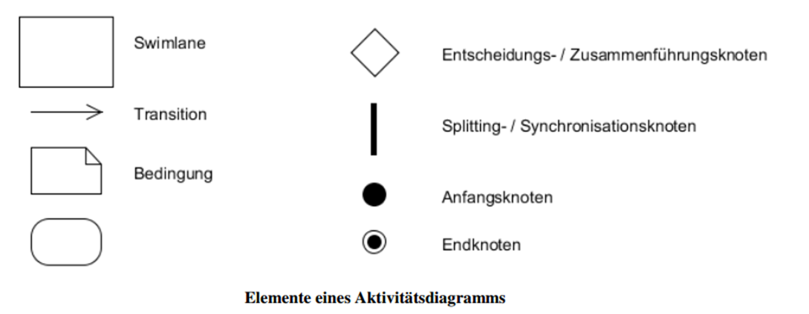
Aktivitätsdiagramme
Aktion

Slide 18
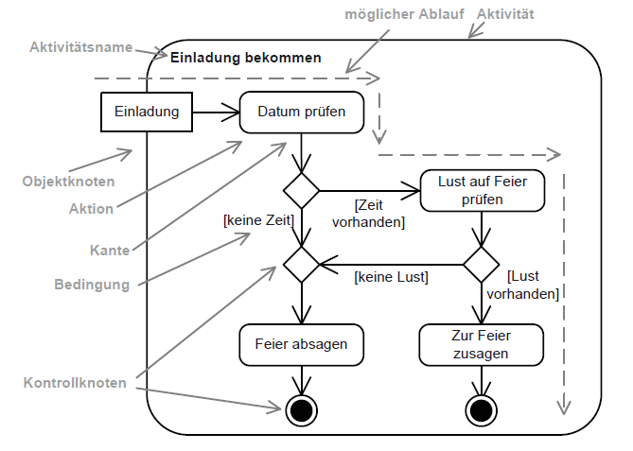
Aktivitätsdiagramme

Slide 19
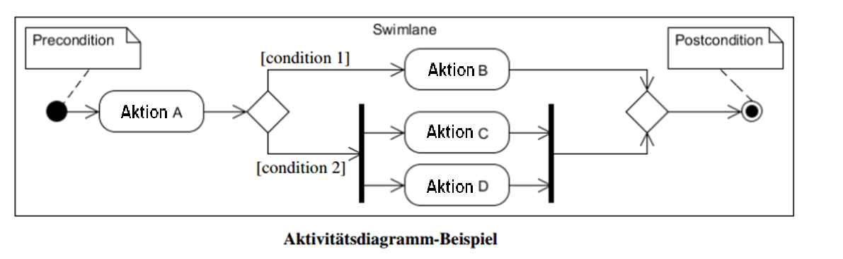
Aktivitätsdiagramme
Verzweigung
Verbindung
Zusammenführung (join)
Aufteilung (fork)

Slide 20
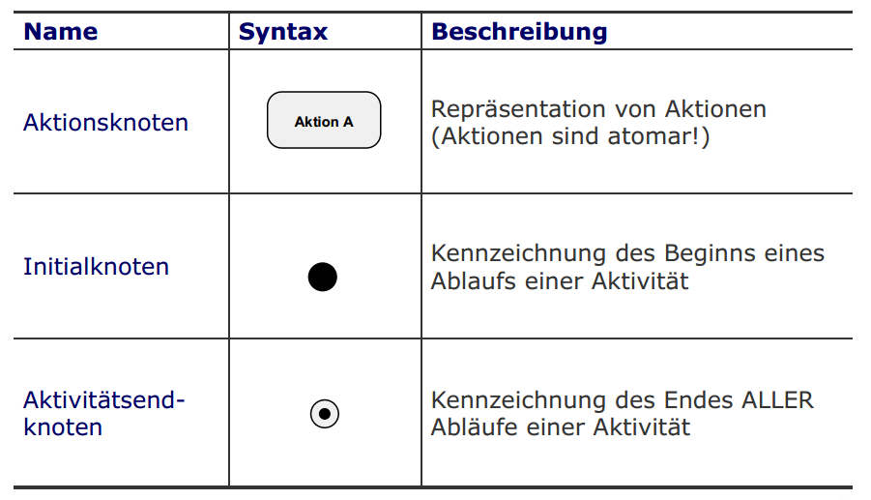
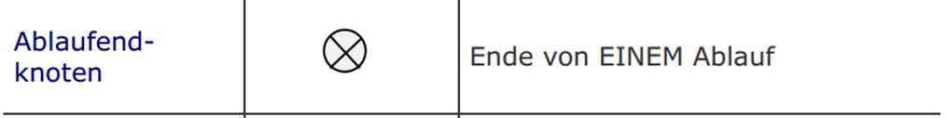
Aktivitätsdiagramme

Slide 21

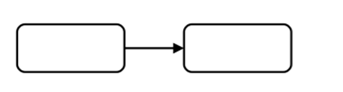
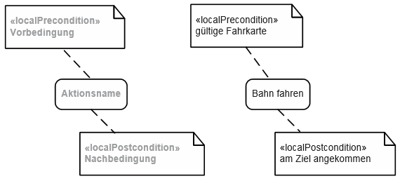
Aktivitätsdiagramme
Grundlegende Elemente
Aktion
Zentrales Element innerhalb eines Aktivitätsdiagramms
Modelliert einen einzelnen Schritt einer Aktivität
Über Kanten mit anderen Elementen verbunden
Aktion 1
Aktion 2
Sind bei Aktionsstart oder Aktionsende Bedingungen zu beachten, können Notizzettel verwendet werden

Slide 22
Aktivitätsdiagramme
Grundlegende Elemente
Startknoten
Startpunkt eines Ablaufs in einem Aktivitätsdiagramm
Pro Diagramm muss mindestens ein Startknoten oder ein Start über Objektknoten existieren
Mehrere Startknoten sind erlaubt
Endknoten
Beendet den beschriebenen Ablauf (d.h. alle Aktionen und Kontrollflüsse)
Pro Diagramm muss wenigstens ein Endknoten oder ein Ende über ein Objektknoten existieren
Ablaufende
Beendet einen einzelnen Kontrollfluss
Konsumiert ein einzelnes Token

Slide 23
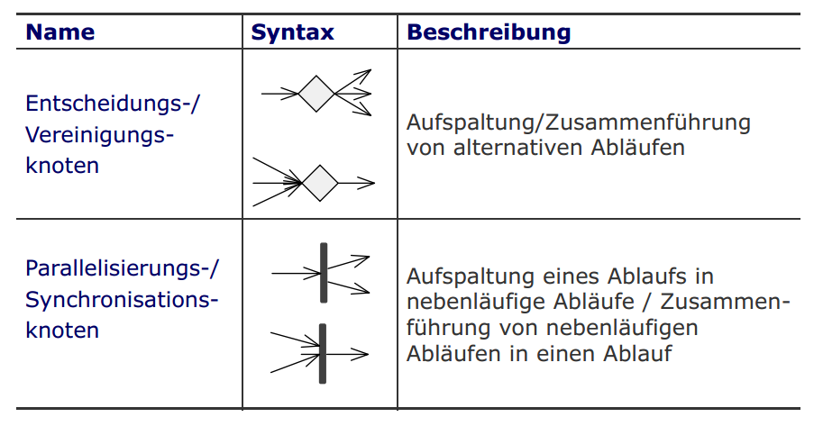
Aktivitätsdiagramme

Slide 24
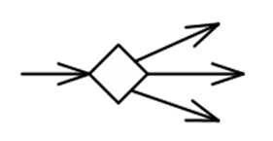
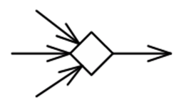
Aktivitätsdiagramme
Grundlegende Elemente
Entscheidung (Decision)
Verzweigung des Kontrollflusses
Hat ein oder mehrere ausgehende Kanten versehen mit Bedingungen (Guards)
Hat genau einen Eingang
Zusammenführung (Merge)
Führt mehrere eingehende Kanten zu einer ausgehenden Kante zusammen
Decision u. Merge treten immer paarweise auf
Alle Pfade aus einer Decision müssen im selben Merge-Knoten zusammenkommen

Slide 25
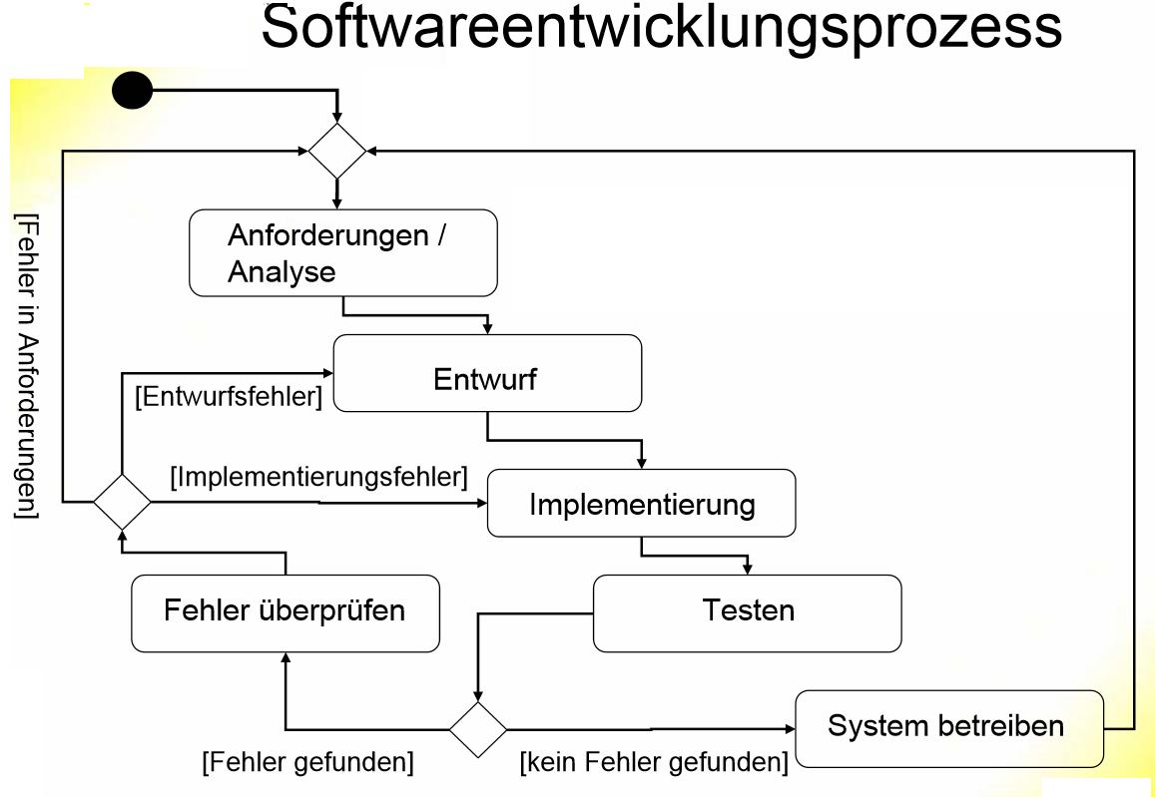
Aktivitätsdiagramme

Slide 26
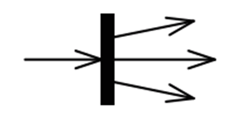
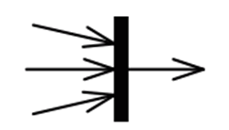
Aktivitätsdiagramme
Grundlegende Elemente
Teilung (Fork)
Der eingehende Kontrollfluss wird auf mehrere
ausgehende, nebenläufige Kontrollflüsse aufgeteilt
Ohne Bedingung
Erlaubt die parallele Ausführung mehrere Kontrollflüsse
Synchronisation (Join)
Wartet auf alle eingehende Kontrollflüsse bevor mit dem ausgehenden Kontrollfluss fortgefahren wird
Synchronisiert parallele Kontrollflüsse

Slide 27
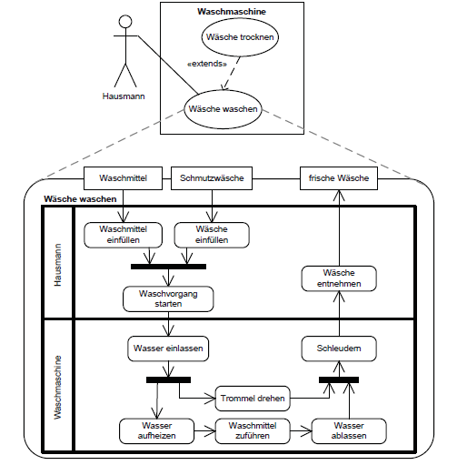
Aktivitätsdiagramme

Slide 28
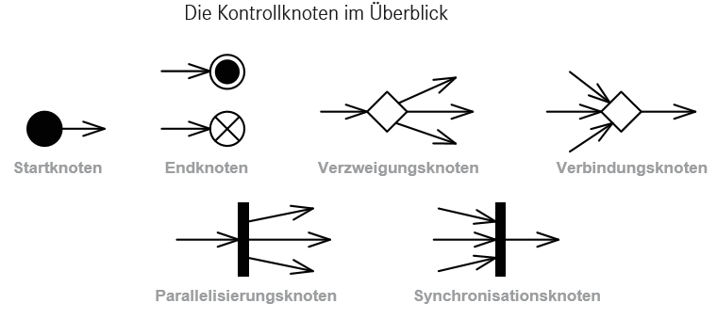
Aktivitätsdiagramme

Slide 29
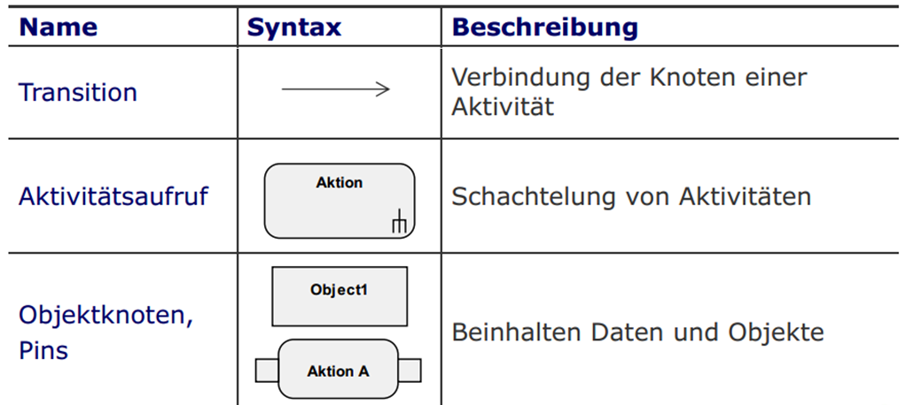
Aktivitätsdiagramme

Slide 30
Aktivitätsdiagramme
Objektknoten
Objektknoten [Zustand]
Beispiel
Auftrag erfassen
Auftrag [erfasst]
Aufträge drucken
Durch die Aktion „Auftrag erfassen wird ein Objekt vom Typ „Auftrag“ als Ergebnis geliefert.
Dieser gelieferte Auftrag wird in der Folgeaktion „Aufträge drucken“ als Eingabeparameter benutzt

Slide 31
Aktivitätsdiagramme
Kanten (Kontrollfluss / Objektfluss)
Kontrollfluss
Kante zwischen zwei Aktionen oder zwischen Aktion und Kontrollelement
Token tragen hier keine Daten und dienen nur der Aktionsausführung
Objektfluss
Kante mit mindestens einem Objektknoten
Kante trägt Token, der Daten zu oder von Objektknoten transportiert.
Objektfluss
Kontrollfluss
[ Alkohol]
Cockt ail mixen
[ Cockt ail]
Bedienen
[ Saf t ]
Verkürzte Schreibweise für Objektfluss (Pin-Notation)
Akt ion
Akt ion
Der Objektknoten wird direkt an die Aktion angeheftet
Ausgabe einer Aktion ist Eingabe der nächsten Aktion
Das Pin kann beschriftet werden: name:typ

Slide 32
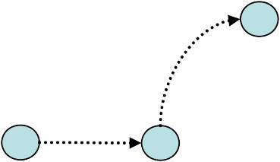
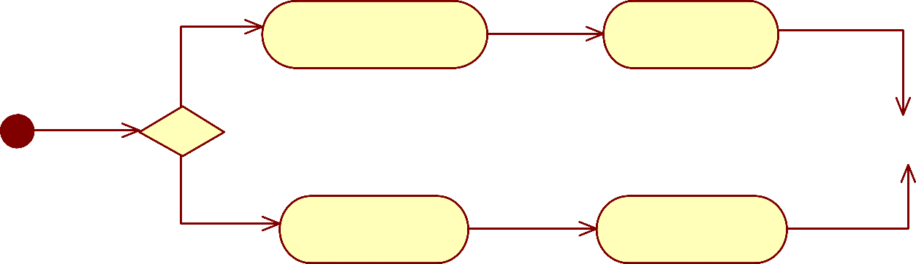
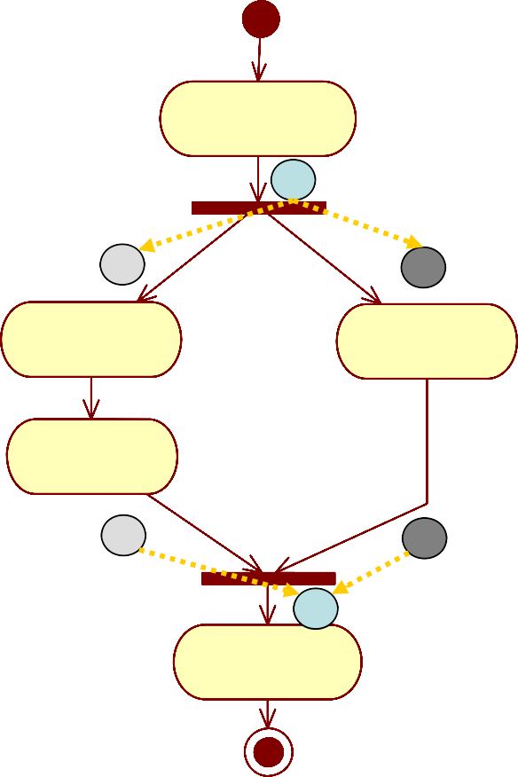
Das Ablaufmodell von Aktivitätsdiagrammen mit Token
Die Steuerung der Abläufe in einem Aktivitätsdiagramm erfolgt durch Token (Marken) in Form von Kontrolltoken und Datentoken
Ein Token definiert hierbei den aktuellen Zustand der Verarbeitung
Tokens werden erzeugt, wandern und verarbeitet
Wanderung
Erzeugung
[ Seminar buchbar ]
Teilnehmer regist rieren
Ant rag drucken
Verarbeitung
[ Seminar bereit s abgehalt en ]
Auf t rag erf assen
[ Seminar bereit s voll ]
Mail an Sekret ariat
Meldung ausgeben
Erzeugung
Bei eingangslosen Knoten (Startknoten, Signalempfangsknoten) wird ein Token erzeugt
Aufspaltung/Synchronisation: Einen Token pro ausgehendem Fluss
Wanderung (entlang einer Kante)
Aktion startet, wenn Token eintrifft
Token wandert weiter, wenn Aktion beendet
Entscheidung: Token wählt einen ausgehenden Fluss
Verarbeiten
Bei Aufspaltung/Synchronisation bzw. bei einem Endknoten werden alle eingehende Token verarbeitet
Adresse prüf en
Bonit ät prüf en
Kont o prüf en
Auf t rag drucken

Slide 33
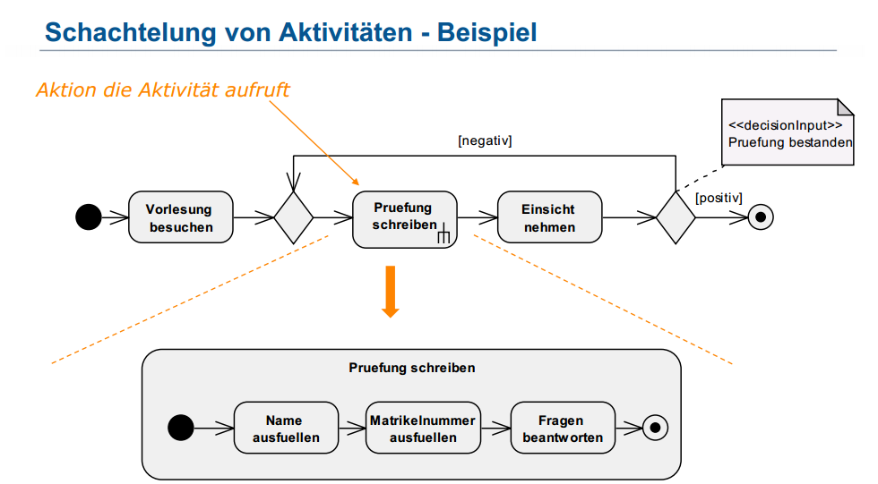
Aktivitätsdiagramme

Slide 34
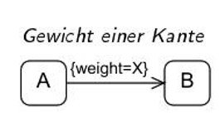
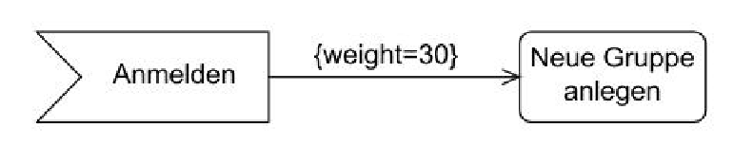
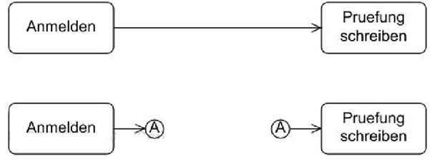
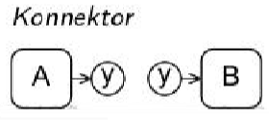
Aktivitätsdiagramme

Slide 35
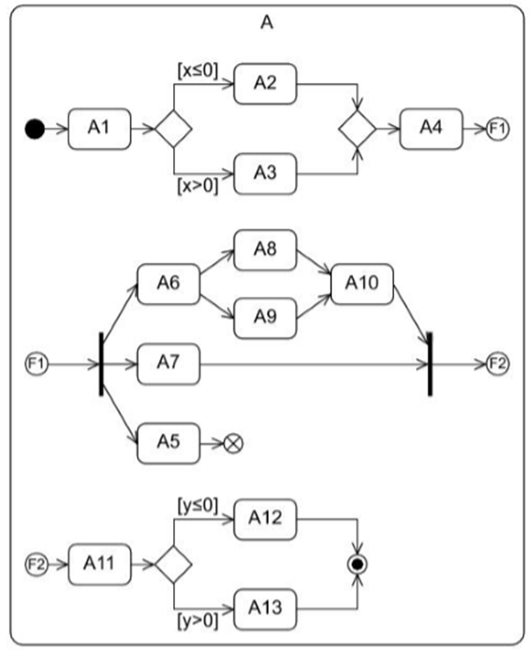
Beispiel
für Konnektor

Slide 36
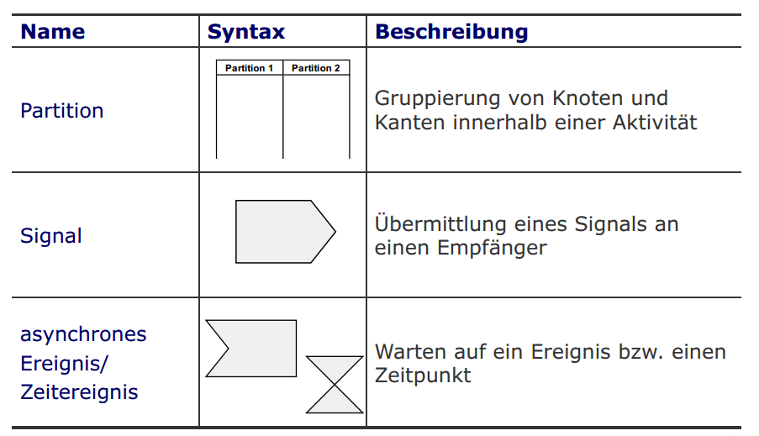
Aktivitätsdiagramme

Slide 37
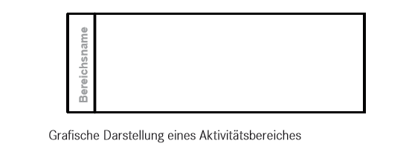
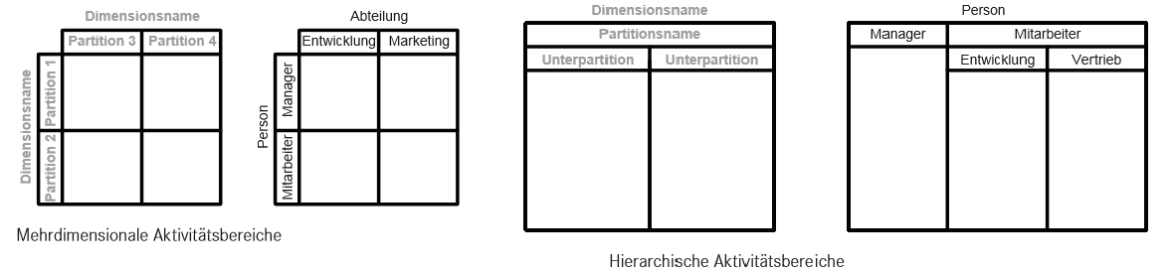
Aktivitätsdiagramme
Aktivitätsbereiche
Anordnung der Aktionen in gekennzeichnete Bereiche
Beschreibt wer oder was für eine Menge von Knoten verantwortlich ist oder welche gemeinsame Eigenschaft sie kennzeichnet
Bsp.: Verschiedene Abteilungen innerhalb eins Geschäftsprozesses
Horizontale und vertikale Darstellung sowie Matrix oder hierarchisch ist erlaubt

Slide 38
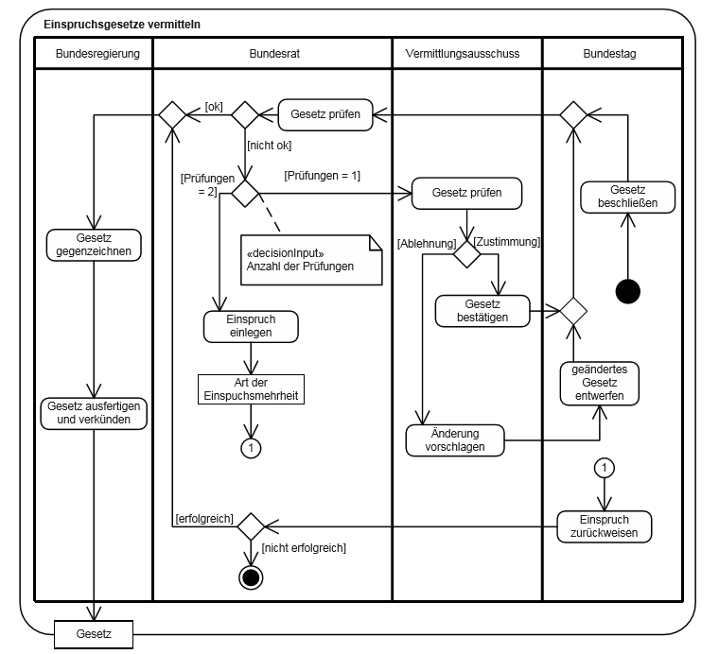

Slide 39
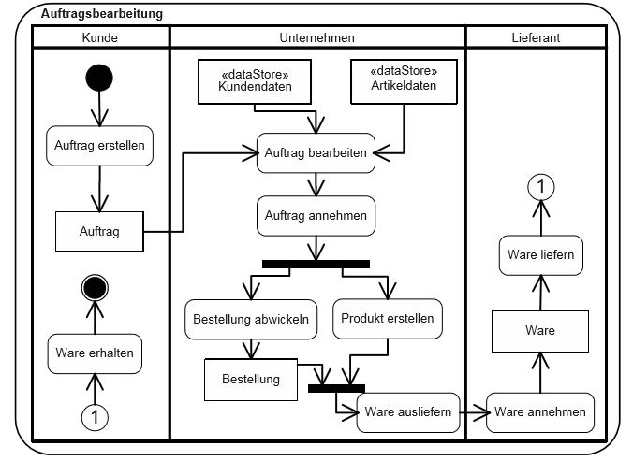

Slide 40

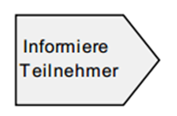
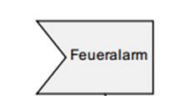


Aktivitätsdiagramme
Signale und Ereignisse (Sonderform einer Aktion)
Signal senden
Aktion, die ein Signal sendet unabhängig vom Zeitpunkt des Auftretens
Signal empfangen
Aktion, die auf ein Signal wartet unabhängig vom Zeitpunkt des Auftretens
Wenn keine einlaufender Fluss: kann beliebig oft Signale empfangen
Zeitereignis empfangen
Aktion, die ein Signal sendet unabhängig vom Zeitpunkt des Auftretens

Slide 41
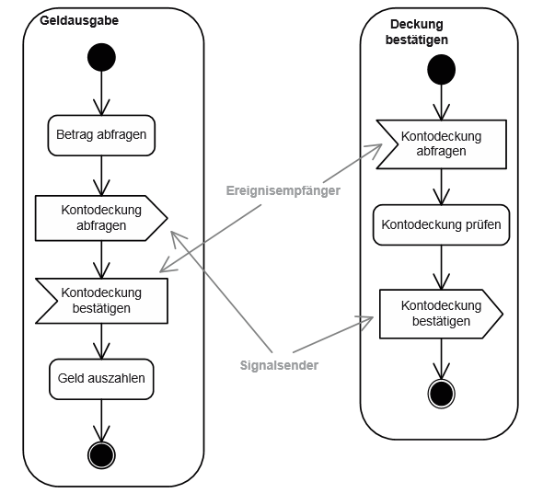
Aktivitätsdiagramme

Slide 42
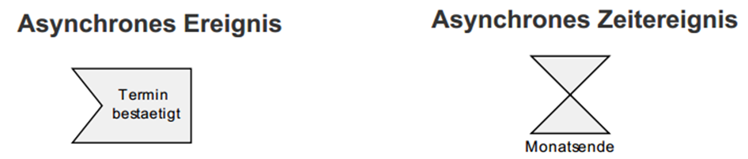
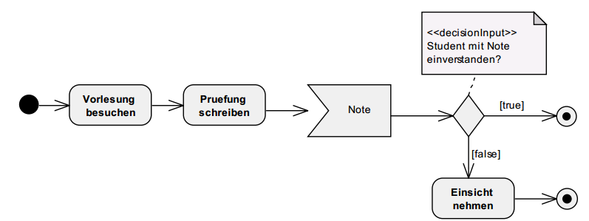
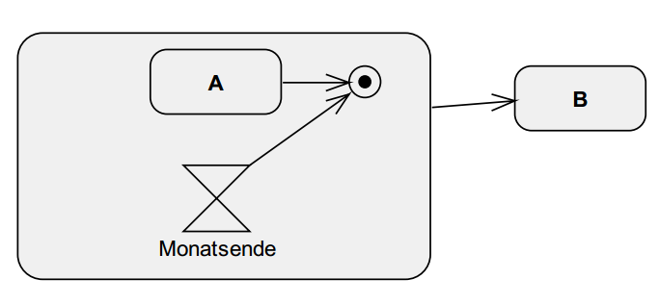
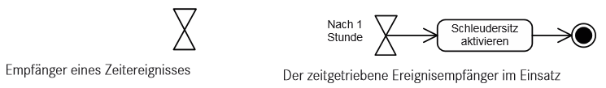
Aktivitätsdiagramme
Signale und Ereignisse (Sonderform einer Aktion)
Ereignisse (Beispiele)

Slide 43
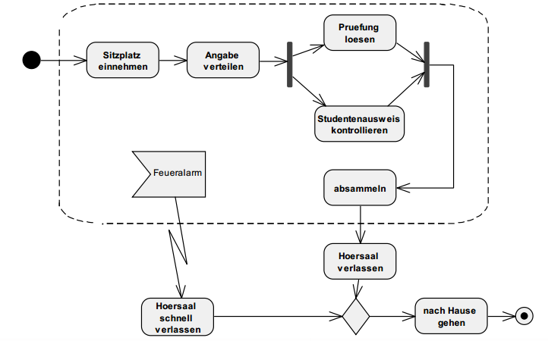
Aktivitätsdiagramme

Slide 44
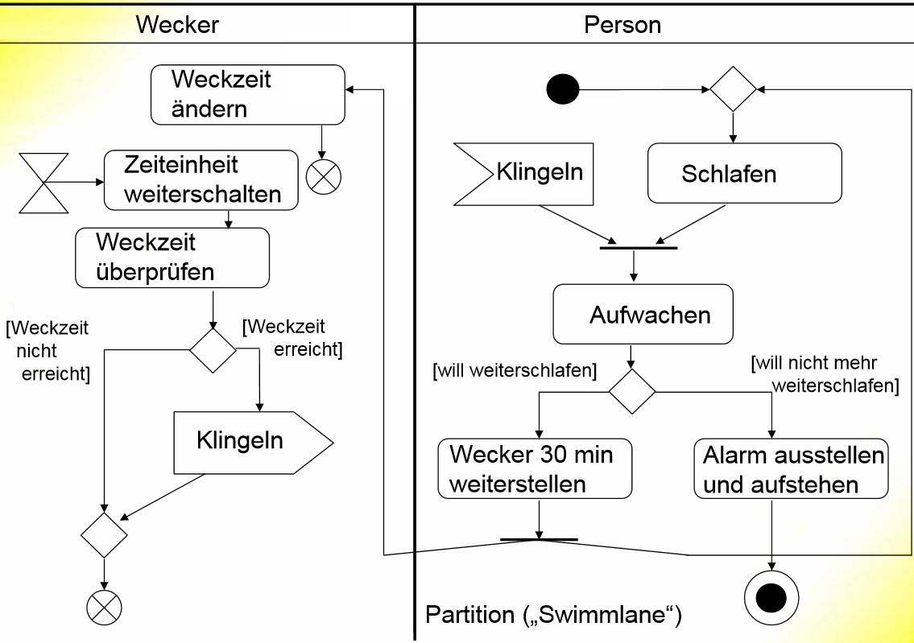
Aktivitätsdiagramme

Slide 45
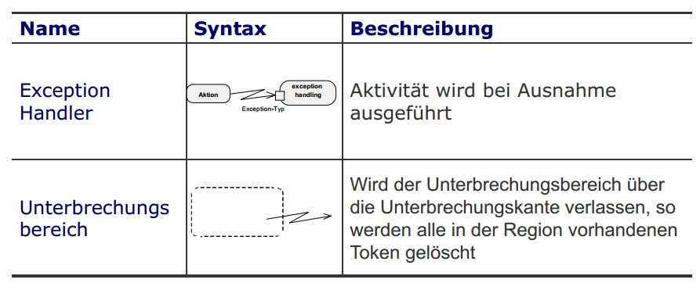
Aktivitätsdiagramme

Slide 46
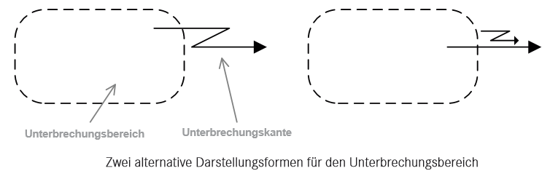
Aktivitätsdiagramme
Unterbrechungsbereich
Motivation:
Man möchte Unterbrechungen wie z.B. Exceptions modellieren
Und das Verhalten in einem Fehlerzustand beschreiben
Ein Unterbrechungsbereich umschließt eine oder mehrere Aktionen
Verlässt man Bereich über eine Unterbrechungskante, dann
werden sämtliche Aktionen im Bereich unterbrochen
werden alle vorhandenen Token verworfen
wird der Aktivitätsablauf an Zielknoten fortgesetzt
46

Slide 47
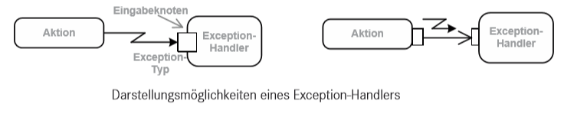
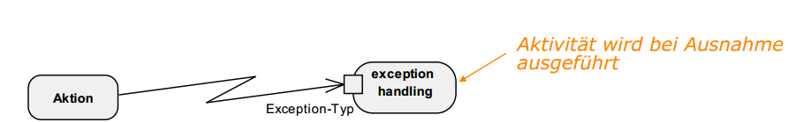
Aktivitätsdiagramme
Exception Handler
Bearbeitungselement für Ausnahmen, die bei Aktionsausführung auftreten
Bei Auftreten von Exception: Prüfung ob Exception-Handler vorhanden ist
Exception-Handler ist dann für die Exception passend, wenn Datentoken von Aktion kompatibel zu Typ des Eingabeknotens des Exception-Handler ist

Slide 48




Aktivitätsdiagramme
CentralBuffer und Datastore

Slide 49
UML
Aktivitätsdiagramme Beispiele

Slide 50
Aktivitätsdiagramme
Aktivitätsdiagramme mit Objektfluss
Kunde
Vertrieb
Lager
Objekt der Klasse
Auftrag im Zustand
„erteilt“
Bestellen
Kontrollfluss
: Auftrag
Objektfluss
[erteilt]
Auftrag erfassen
Bezahlen
: Auftrag
[erfasst]
Lieferung zusammenstellen
: Auftrag
[Lief. zus.gestellt]
: Auftrag
Lieferung versenden
[versandt]
„Schwimmbahnen“
(swim lanes)
Lieferung entgegen
nehmen

Slide 51
Aktivitätsdiagramme

Slide 52

Aktivitätsdiagramme

Slide 53

Aktivitätsdiagramme

Slide 54

Aktivitätsdiagramme

Slide 55

Aktivitätsdiagramme
Fortsetzung nächste Seite

Slide 56

Aktivitätsdiagramme

Slide 57
UML
Best practices

Slide 58
UML
Startknoten links oben und Endknoten rechts unten
Sinnvoller Aktionsname
Aktionsname soll ein Verb enthalten
Aktionsnamen sollen (im Kontext der Aktivität) verständlich und eindeutig sein
Keine Aktionen, die keine Ausgabepfeile besitzen (black holes)
Keine Aktionen, die keine Eingabepfeile besitzen (miracles)
Eindeutige Entscheidungen
Sind die Bedingungen eindeutig identifiziert
Ist die Menge der Bedingungen vollständig und eindeutig?

Slide 59



UML
Falsch
Richtig

Slide 60

UML
Falsch
Richtig

Slide 61

UML
„Parallele“ Kanten immer wieder „synchronisieren“
Richtig

Slide 62


UML
Alternative Abläufe zusammenführen
Aktivität wird durchgeführt,
wenn über einen der eingehenden
Kontrollflüsse die Kontrolle ankommt (OR)
Token werden, sobald möglich, an den Nachfolgerknoten weitergereicht

Slide 63
UML
Zusammenfassung

Slide 64



Slide 65

Danke für Ihre Aufmerksamkeit.
Fragen, Wünsche, Anregungen?

